Slide 1

Faculdade de Computação e Informática
Iniciação Tecnológica e Inovação
Universidade Presbiteriana Mackenzie
Faculdade de Computação e Informática

Slide 2


Iniciação Científica OU Iniciação Tecnológica?
Iniciação Científica
O que é?
A iniciação científica é um programa acadêmico que visa proporcionar aos estudantes a produção e o pensamento científico.
Principais características:
Os alunos tem a possibilidade de vivenciar um projeto de pesquisa em sua área de atuação;
Oportunidade de entender como se processa a geração do saber e como o conhecimento científico é adquirido e desenvolvido.
Iniciação Tecnológica e Inovação
O que é?
A iniciação tecnológica e inovação é um programa que visa estimular nos estudantes o pensar tecnológico e a inovação.
Principais características:
Possibilidade de desenvolver produtos que atendem a necessidade da comunidade interna e externa de forma inovativa;
Oportunidade de entender o processo de desenvolvimento de produtos tecnológicos.

Slide 3
Iniciação Tecnológica e Inovação...
Projetos de iniciação tecnológica podem estar relacionados a:
Produtos (um alimento, perfume, material isolante etc.);
Métodos e processos (neste caso documentados, métodos de produção, de análise de balanços, terapias etc.);
Aplicativos e artefatos de software (Apps, site, API);
Ferramentas (dispositivos eletromecânicos como medidores, sensores etc.);
Avaliações técnicas (avaliação de equipamentos e produtos, de métodos e processos de empresas e organizações etc.)
Maquetes, objetos e artefatos de arte e design;
Aplicação de novas técnicas na produção de produtos (construção, equipamentos, medicamentos e alimentos);
Cartilhas, guias e orientações ao público;
Iniciação Tecnológica e Inovação
O que é?
A iniciação tecnológica e inovação é um programa que visa estimular nos estudantes o pensar tecnológico e a inovação.
Principais características:
Possibilidade de desenvolver produtos que atendem a necessidade da comunidade interna e externa de forma inovativa;
Oportunidade de entender o processo de desenvolvimento de produtos tecnológicos.

Slide 4
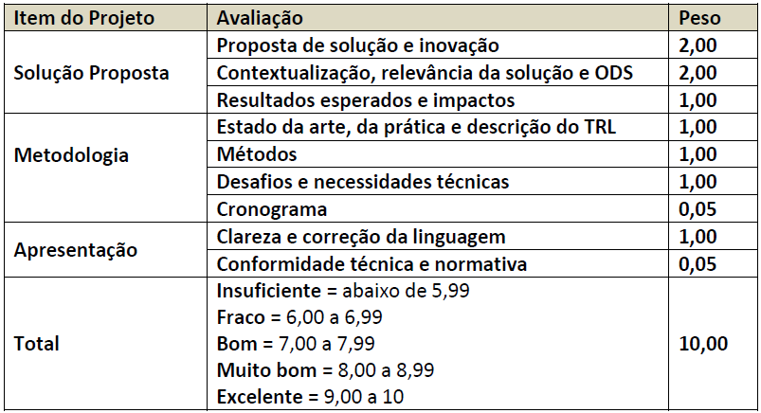
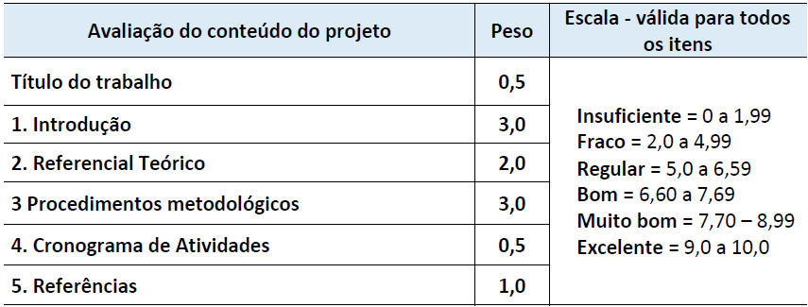
Critérios de Avaliação dos Projetos
Iniciação Científica
Iniciação Tecnológica e Inovação
Mínimo 2 avaliadores da área; Mínimo nota 7,0; Projetos melhor avaliados recebem bolsas dentro das cotas de cada unidade.

Slide 5
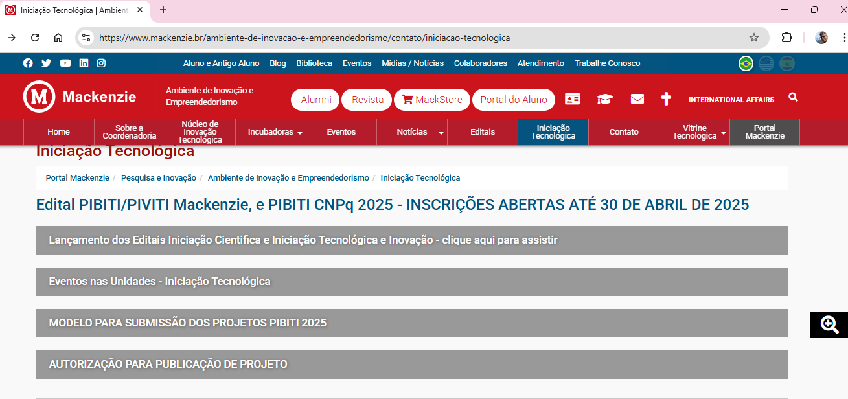

Edital, Modelo, Requisitos*
Portal Mackenzie > Pesquisa e Inovação > Ambiente de Inovação e Empreendedorismo > Iniciação Tecnológica

Slide 6
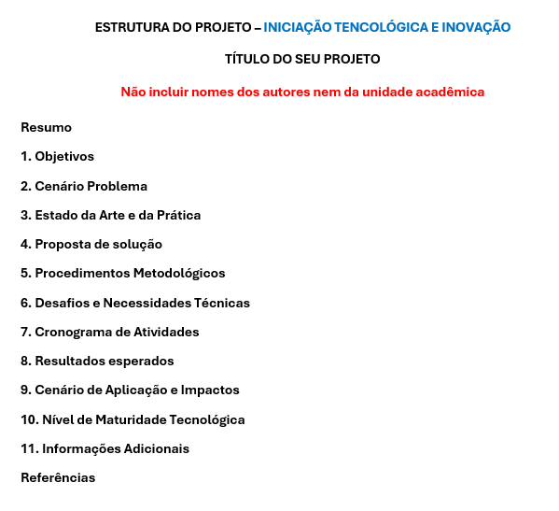
Modelo
Nível | Descrição
TRL 1 | Ideia da pesquisa que está sendo iniciada e esses primeiros indícios de viabilidade estão sendo traduzidos em pesquisa e desenvolvimento futuros.
TRL 2 | Os princípios básicos foram definidos e há resultados com aplicações práticas que apontam para a confirmação da ideia inicial
TRL 3 | Em geral, estudos analíticos e/ou laboratoriais são necessários nesse nível para ver se uma tecnologia é viável e pronta para prosseguir para o processo de desenvolvimento. Nesse caso, muitas vezes, é construído um modelo de prova de conceito.
TRL 4 | Coloca-se em prática a prova de conceito, que consiste em sua aplicação em ambiente similar ao real, podendo constituir testes em escala de laboratório.
TRL 5 | A tecnologia deve passar por testes mais rigorosos do que a tecnologia que está apenas na TRL 4, ou seja, validação em ambiente relevante de componentes ou arranjos experimentais, com configurações físicas finais. Capacidade de produzir protótipo do componente do produto.
TRL 6 | A tecnologia constitui um protótipo totalmente funcional ou modelo representacional, sendo demonstrado em ambiente operacional (ambiente relevante no caso das principais tecnologias facilitadoras).
TRL 7 | O protótipo está demonstrado e validado em ambiente operacional (ambiente relevante no caso das principais tecnologias facilitadoras).
TRL 8 | A tecnologia foi testada e qualificada para ambiente real, estando pronta para ser implementada em um sistema ou tecnologia já existente.
TRL 9 | A tecnologia está comprovada em ambiente operacional (fabricação competitiva no caso das principais tecnologias facilitadoras), uma vez que já foi testada, validada e comprovada em todas as condições, com seu uso em todo seu alcance e quantidade. Produção estabelecida.

Slide 7

Vantagens na Realização de IC/IT são comuns...
Aquisição de conhecimento em uma determinada área de atuação;
Aquisição de conhecimento na resolução de problemas;
Processo seletivo de emprego;
Processo seletivo na pós-graduação;
Internacionalização/Intercâmbio;
Possibilidade de publicação em eventos nacionais e internacionais – networking;
Possibilidade de estar inserido, desde a graduação, em um grupo de pesquisa.

Slide 8


Inscrições (comum, IC e IT)
Submissão dos projetos
(Alunos)
Cadastro de orientadores
(Professores)

Slide 9
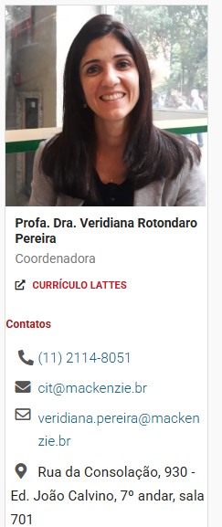
Dúvidas/Contatos...
RINE (Representante e Inovação e Empreendedorismo) da FCI
Prof. Rogério de Oliveira – rogerio.oliveira@mackenzie.br
Coordenadora de Pesquisa da FCI
Profa. Maria Amélia – fci.pesquisa@mackenzie.br
Obrigado!

